Slide 1
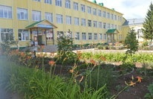
Муниципальное бюджетное общеобразовательное учреждение «Лицей № 4.г.Азнакаево» Азнакаевского муниципального района Республики Татарстан
Всероссийский физкультурно-спортивный комплекс «ГТО»

Slide 2
Лекция специалистов в области физической культуры и спорта- Хуззятова М.С.-чемпиона РФ и РТ по летнему и зимнему полиатлону для 7-х классов 04.09.2014г.
Муниципальные соревнования «Ловкий, смелый, умелый» для 6-х классов. Встречная эстафета, прыжки с места, подтягивание. 05.09.2014 г. Результат-2 место.
Муниципальные соревнования «Ловкий, смелый, умелый» для 7-х классов. Встречная эстафета, прыжки с места, подтягивание. 17.09.2014 г. Команда-победитель.

Slide 3
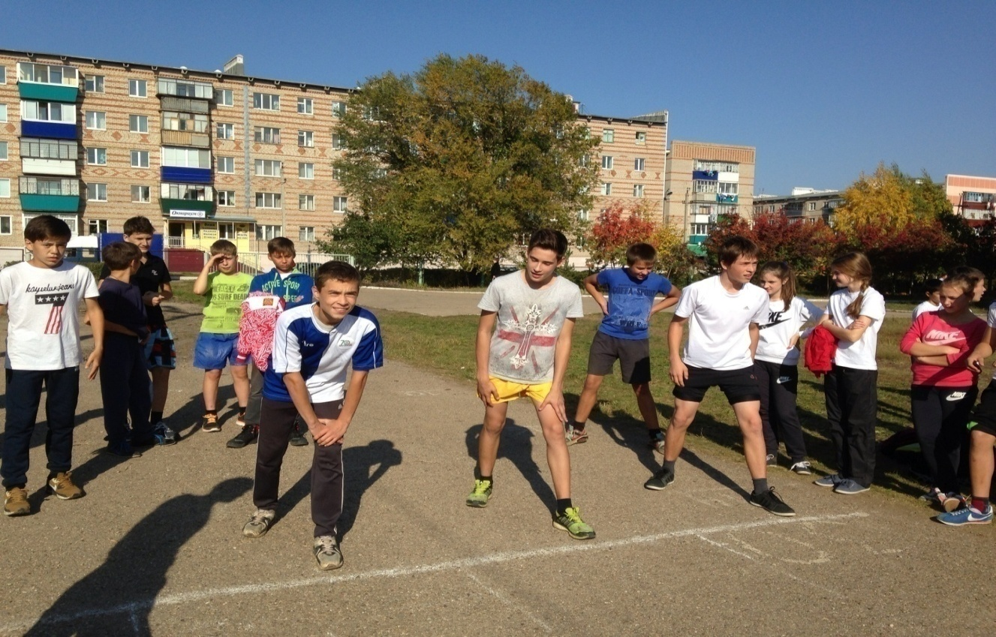
Районные соревнования среди команд – победителей «Ловкий, смелый, умелый». Встречная эстафета, прыжки с места, поднимание туловища для 7-х классов. 24.09.2014 г. Результат-2 место.

Slide 4
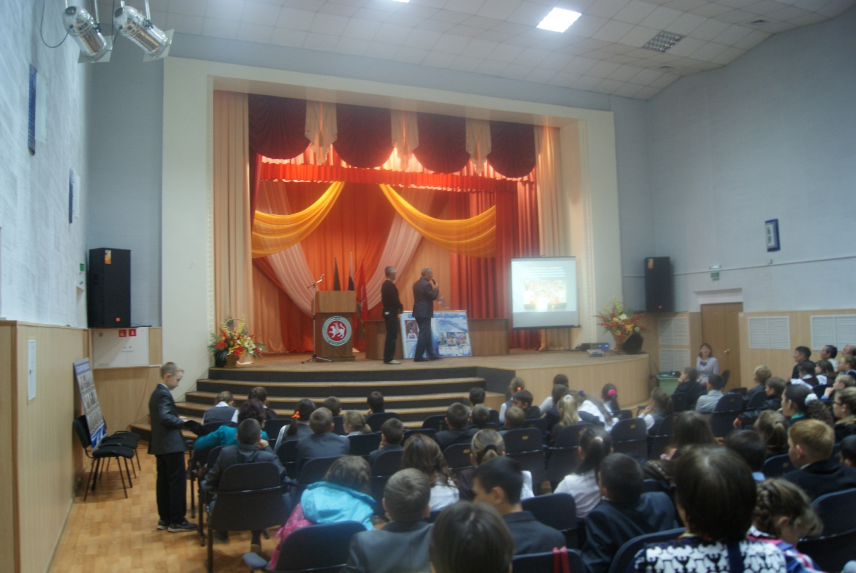
Лекция специалистов в области физической культуры и спорта- Хуззятова М.С. чемпиона РФ и РТ по летнему и зимнему полиатлону и Шакирова Жамиля Вагизовича-многократного чемпиона России и мира, абсолютного 3-кратного победителя и рекордсмена кубка мира по длинному циклу (гиревый спорт) для 5-х классов. 04.09.2014 г.на базе ЦДТ.

Slide 5
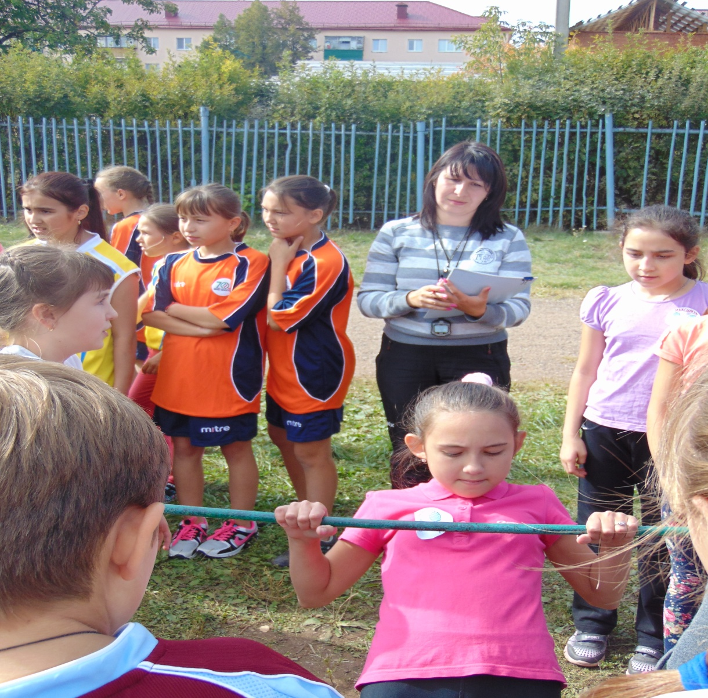
Муниципальные соревнования «Ловкий, смелый, умелый» для 5-х классов. Встречная эстафета, прыжки с места, подтягивание. 10.09.2014 г. Результат-8 место.

Slide 6
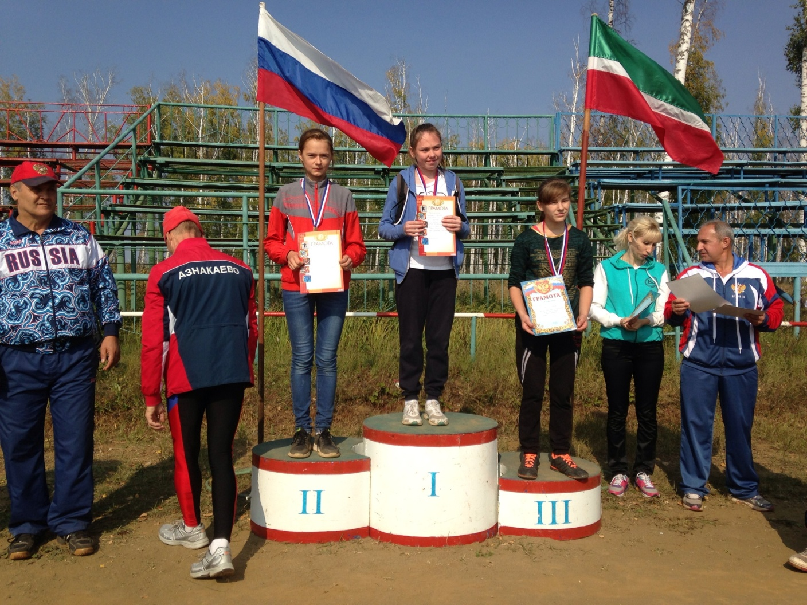
Кросс Наций, 20.09.2014 г., майдан «Сабантуй». Общекомандное-2 место.

Slide 7
Муниципальные соревнования «Ловкий, смелый, умелый». Прыжки с места, сгибание и разгибание туловища в упоре лежа, челночный бег среди 8-ых классов, 10.10.2014г. Общекомандное-8 место.
Муниципальный конкурс эссе: “ГТО в моей жизни” с 23.10-30.10.2014г., конкурс среди
6-11 классов, участие.
Муниципальные конкурс фотографий с 07.11 по 13.11.2014 г., участие.

Slide 8
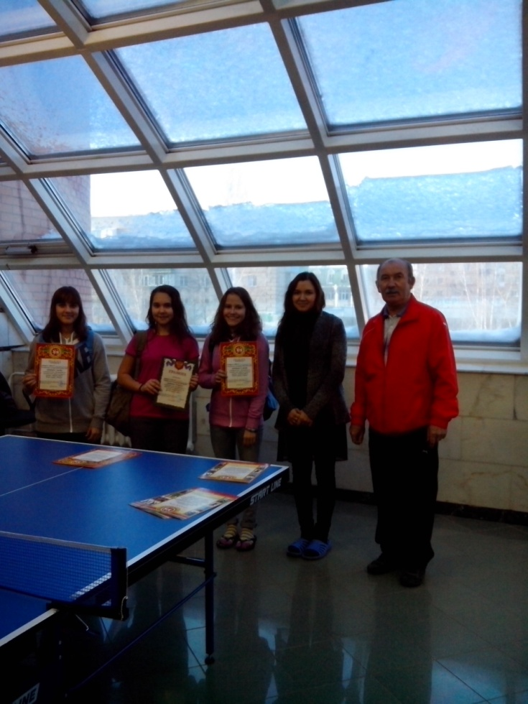
Муниципальные соревнования по плаванию в рамках внедрения ВФСК «Готов к труду и обороне» среди учащихся 8 классов, 03.12.2014г.
Команда девушек-1 место.

Slide 9
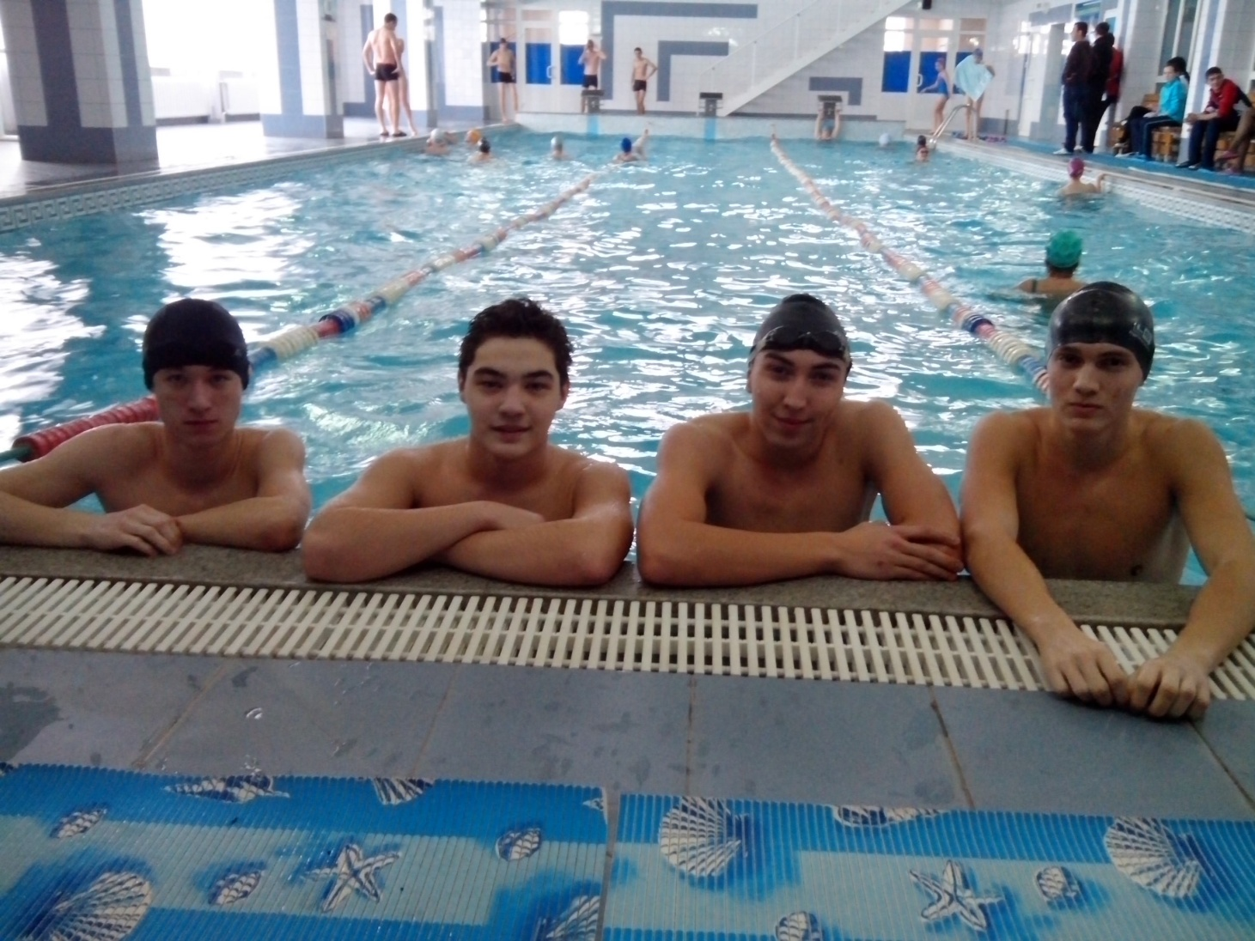
Муниципальные соревнования по плаванию в рамках внедрения ВФСК «Готов к труду и обороне» среди учащихся 10-11 классов, 22.12.2014г. Общекомандное-2 место.

Slide 10
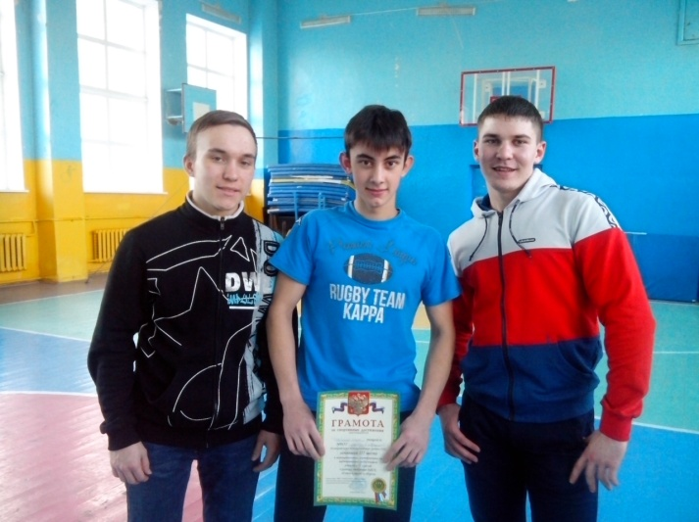
Муниципальные соревнования по подтягиванию в рамках внедрения ВФСК «Готов к труду и обороне». Подтягивание. 20.01.2015г.
Общекомандное -3 место.

Slide 11
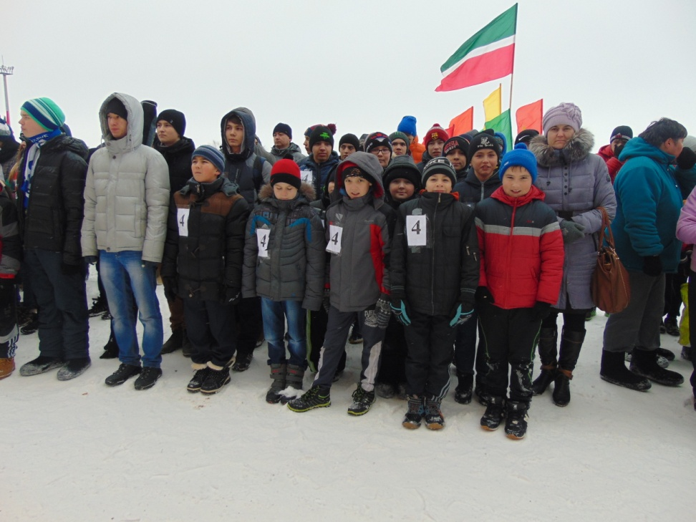
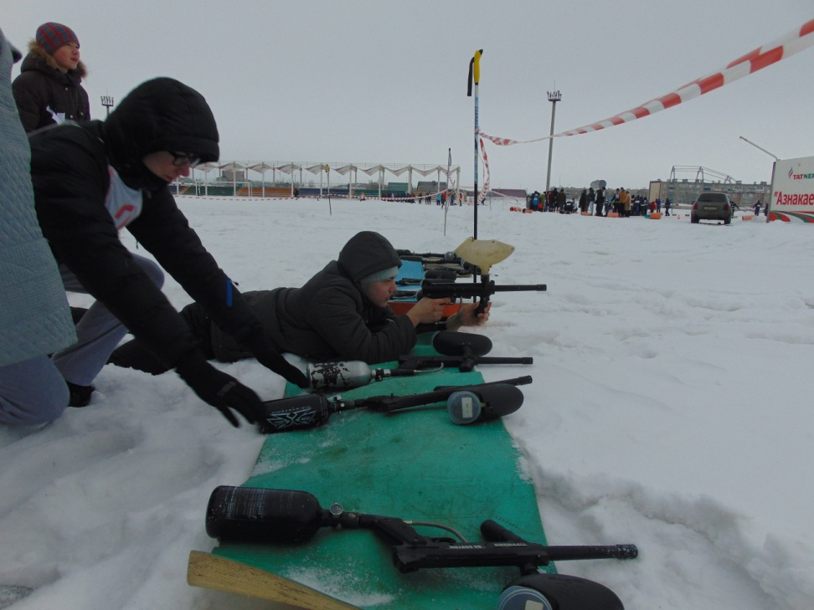
Участие в военно-спортивной игре «Отчизны верные сыны». 13.02.2015г. Участие.

